Slide 1
Технология деятельностного метода на уроках математики
Научиться играть на флейте
можно, только играя самому.
Сократ.
Учитель математики
ОАУ С(К)О школы-интерната III-IV вида
Арефьева В. И.

Slide 2
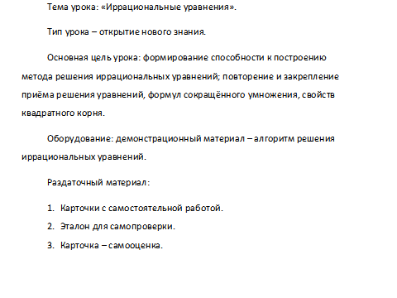

Slide 3
1 этап урока. Самоопределение к деятельности
Цель урока:
1. Включить учащихся в учебную деятельность.
2. Определить содержательные рамки урока.
Эпиграфом сегодняшнего урока являются слова
Ю. Синицина:
Чтоб к неведомым далям стремиться,
Чтобы космос себе подчинить,
Надо много работать и много учиться,
Надо честно по совести жить.
Над какой темой работали на предыдущем уроке?
Не хотели бы дальше расширить свои знания?
Тогда приступим для этого:

Slide 4
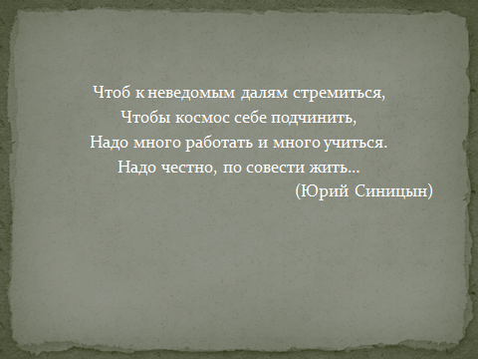

Slide 5
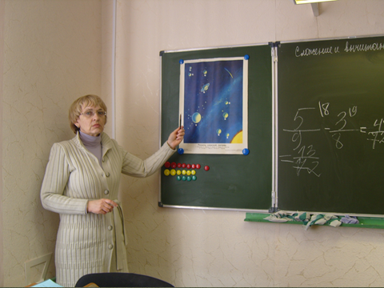

Slide 6
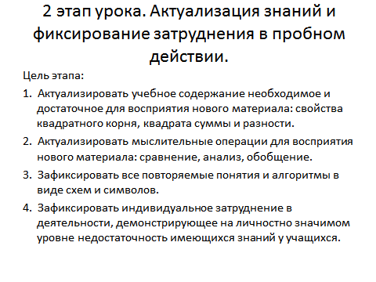

Slide 7
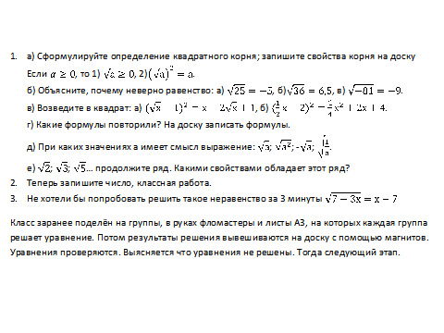

Slide 8
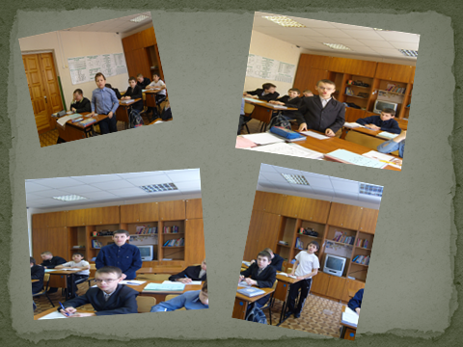

Slide 9
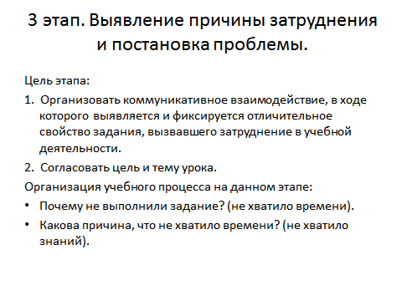

Slide 10
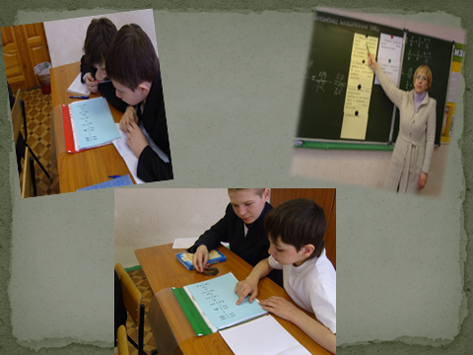

Slide 11
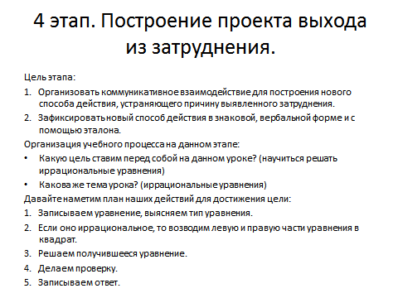

Slide 12
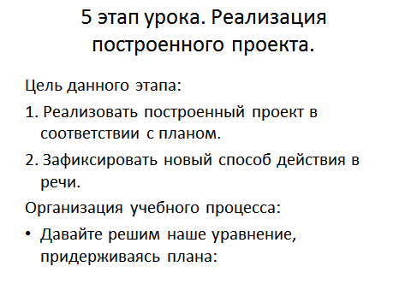

Slide 13
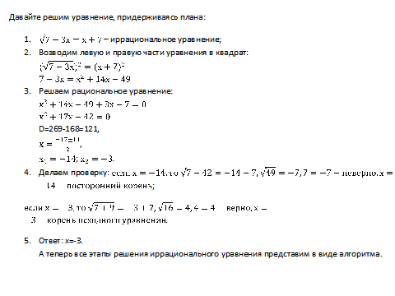

Slide 14
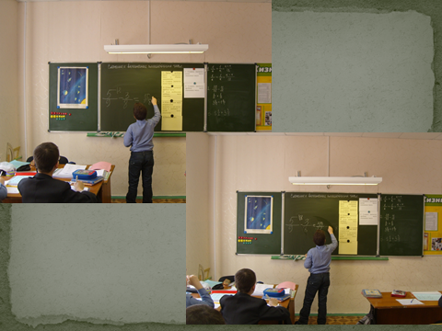

Slide 15
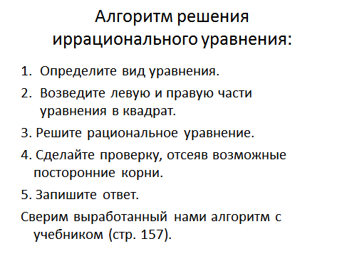

Slide 16
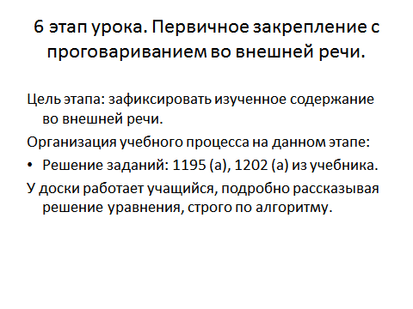

Slide 17
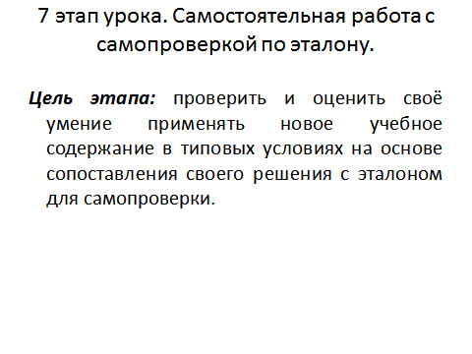

Slide 18
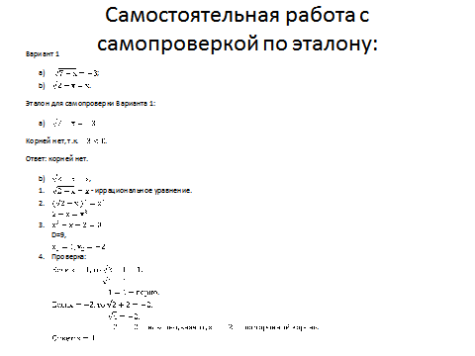

Slide 19
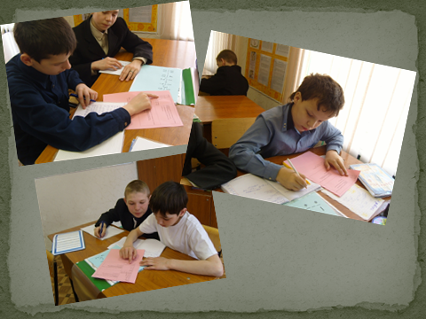

Slide 20
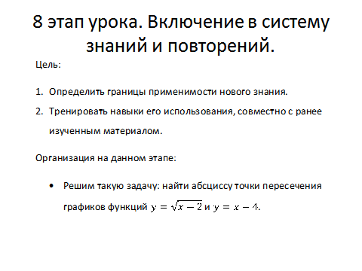

Slide 21
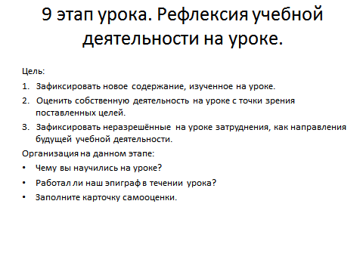

Slide 22
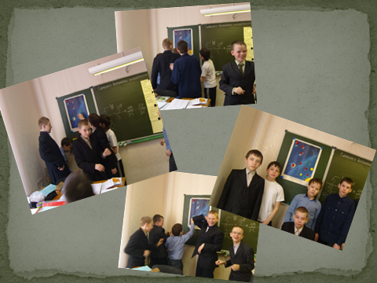

Slide 23
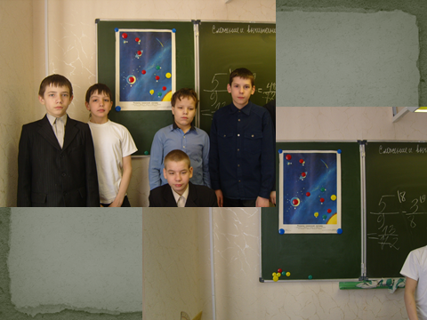

Slide 24
